Slide 1
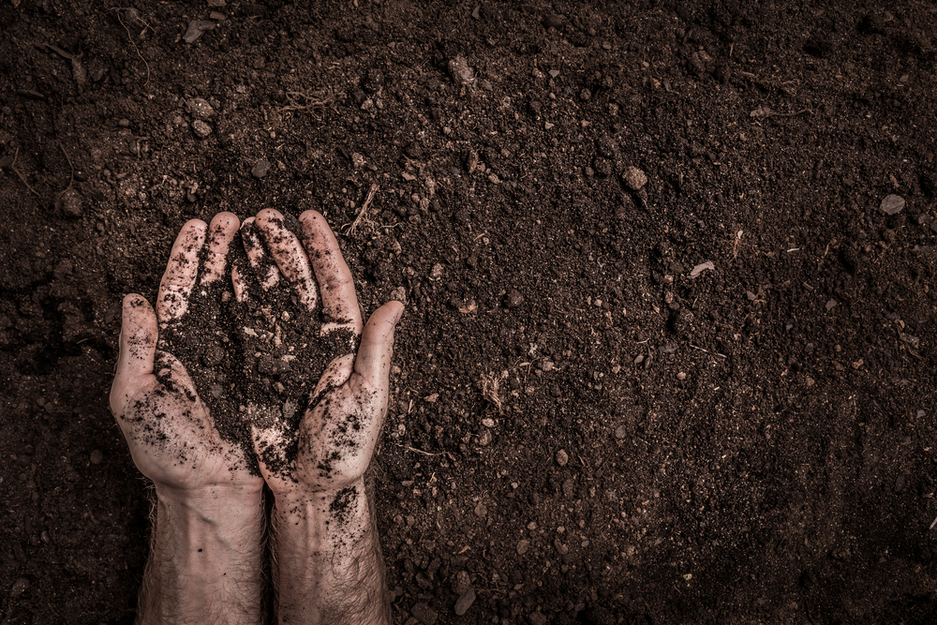
An Ithir

Slide 2
?
Cad is ithir ann?
Ithir a thugtar ar an ábhar scaoilte a chlúdaíonn cuid mhór de dhromchla an domhain. Tá sí déanta de chúig phríomhábhar: uisce, aer, ábhar mianrach, húmas agus orgánaigh bheo. Acmhainn nádúrtha thábhachtach is ea an ithir.
Húmas Substaint dhorcha atá déanta d’iarsmaí lofa plandaí, feithidí agus ainmhithe eile.
Húmas 4%
Orgánaigh bheo 1%
Orgánaigh bheo
Maireann péisteanna talún, feithidí agus mionainmhithe eile san ithir. Bíonn miocrorgánaigh ann freisin – baictéir agus fungais, mar shampla.
Aer
Uisce
Ábhar mianrach
Is ionann ábhar mianrach agus carraigeacha atá briste síos ag an síonchaitheamh agus ag an gcreimeadh thar na blianta.
Cliceáil ar an nasc seo chun féachaint ar fhíseán faoin ithir: https://www.youtube.com/watch?v=if29mjcd5bc

Slide 3
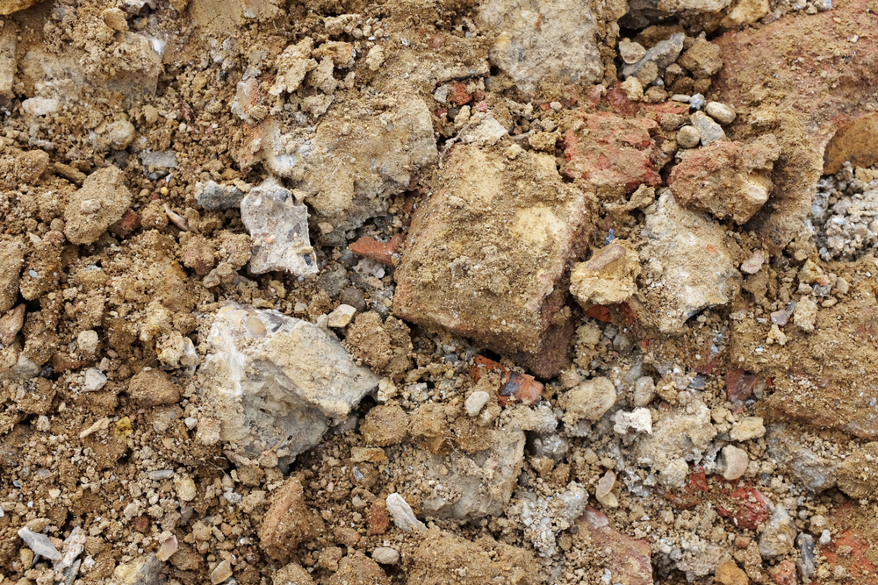
Ábhar Mianrach
Is é an t-ábhar mianrach an comhábhar is mó dá bhfuil san ithir. Is éard atá ann ná carraigeacha atá briste síos ag an síonchaitheamh agus ag an gcreimeadh thar na blianta. Clocha, gaineamh, siolta agus cré a dhéantar de na carraigeacha nuair a bhristear síos iad. De mhianraí atá carraigeacha déanta agus, mar sin, de mhianraí atá na clocha, an gaineamh, an siolta agus an chré san ithir déanta freisin. Tá cuid de na mianraí sin de dhíth ar phlandaí chun gur féidir leo fás. Súnn na plandaí na mianraí as an ábhar mianrach san ithir chun go bhfásfaidh siad go maith.

Slide 4
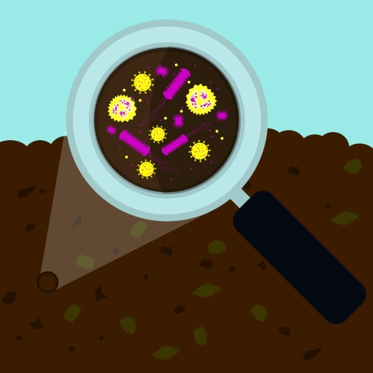
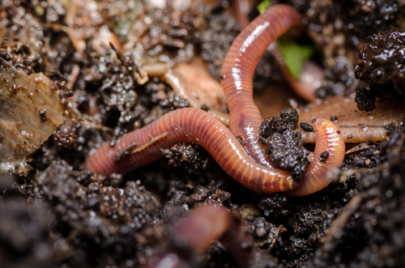
Orgánaigh Bheo
Maireann orgánaigh san ithir atá chomh beag sin nach mbíonn siad le feiceáil ag an tsúil. Miocrorgánaigh a thugtar orthu agus bíonn siad chomh bídeach sin go bhféadfadh na milliúin acu a bheith in aon spúnóg amháin d’ithir. Miocrorgánaigh is ea baictéir agus fungais. Is iad na baictéir agus na fungais a bhriseann síos na hiarsmaí lofa plandaí agus ainmhithe agus a dhéanann húmas díobh.
Chomh maith leis sin, bíonn orgánaigh bheo san ithir a bhíonn le feiceáil ag an duine. Samplaí díobh is ea fíneoga ithreach, ciaróga, seangáin agus péisteanna talún. Bogann na péisteanna talún tríd an ithir agus scaoileann sé sin uisce agus aer isteach tríd an ithir do na plandaí.

Slide 5
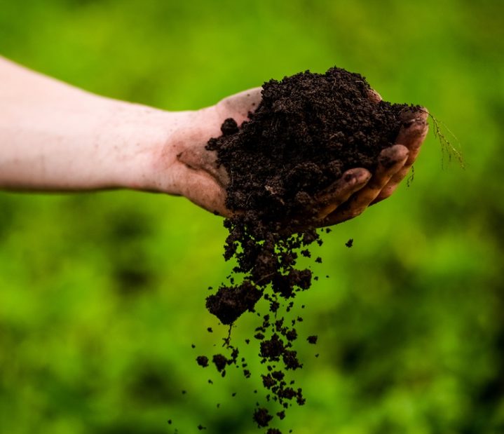
Húmas
Nuair a fhaigheann plandaí agus ainmhithe bás, briseann miocrorgánaigh síos iad agus lobhann siad. Déantar glóthán dubh dorcha ar a dtugtar húmas de na hiarsmaí lofa plandaí agus ainmhithe. Bíonn an húmas lán de chothaithigh. Faigheann na plandaí a bhíonn ag fás san ithir cothú ón húmas, mar sin. Chomh maith leis sin, cuidíonn an húmas an ithir a choinneáil le chéile agus cuireann sé lena torthúlacht.

Slide 6
Uisce
Tá uisce de dhíth ar phlandaí ar chúiseanna éagsúla. Is tríd an uisce, mar shampla, a fhaigheann plandaí na mianraí agus na cothaithigh a bheidh uathu chun fás. Is sna cáithníní ithreach a bhíonn na mianraí agus na cothaithigh. Sna spásanna idir na cáithníní ithreach a bhíonn an t-uisce. Tuaslagann cuid de na mianraí agus na cothaithigh san uisce. Ansin súnn na plandaí an t-uisce isteach trína bhfréamhacha.

Slide 7
Aer
Bíonn aer le fáil sna spásanna idir na cáithníní ithreach freisin. Tá an t-aer riachtanach do na mionainmhithe agus do na miocrorgánaigh a mhaireann san ithir. Is uaidh a fhaigheann plandaí ocsaigin agus nítrigin le maireachtáil freisin.

Slide 8
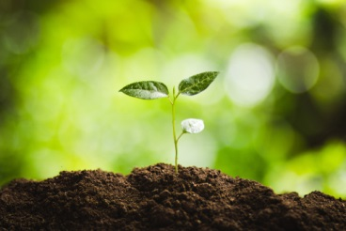
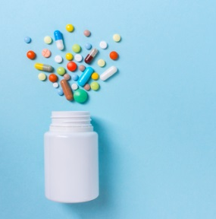
Tá tábhacht faoi leith ag baint leis an ithir don chine daonna. Cén fáth, meas tú?
Táirgeadh bia: Is beag rud a mhairfeadh murach an ithir. Gan ithir, ní fhásfadh aon phlandaí agus ní bheadh aon rud le hithe ag ainmhithe – daoine san áireamh. Bunriachtanas maireachtála is ea ithir fholláin, mar sin.
Cógais: Tá tábhacht leis an ithir ó thaobh shláinte an duine de. Cuid mhór de na hantaibheathaigh a úsáidimid sa lá atá inniu ann, is i miocrorgánaigh san ithir a aimsíodh iad ar dtús.
Uisce: Tá ról tábhachtach ag an ithir in uisce glan a sholáthar dúinn. Gabhann an ithir uisce, stórálann sí é agus scagann sí é sa chaoi is go mbíonn sé sábháilte é a ól.
Téamh domhanda: Déanann ithir carbón a stóráil. Laghdaíonn sin an méid CO₂ a scaoiltear amach san atmaisféar. Cuireann CO₂ leis an téamh domhanda má scaoiltear amach san atmaisféar í. Tá ról tábhachtach ag an ithir, mar sin, san iarracht an téamh domhanda a laghdú.

Slide 9
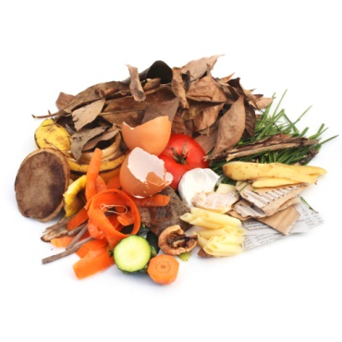
Cothaithigh san Ithir
Nuair a bhíonn plandaí ag fás, faigheann siad cothaithigh ón ithir. Nuair a fhaigheann na plandaí sin bás, lobhann siad agus déantar húmas díobh. Ar an dóigh sin, téann na cothaithigh a fuair na plandaí ón ithir ar ais san ithir agus baineann plandaí eile úsáid astu. Nuair a bhaintear plandaí amach as an ithir ar fad, áfach, sciobtar na cothaithigh atá iontu ón ithir freisin. Caithfear cothaithigh a chur ar ais ina n-áit chun an ithir a choinneáil folláin, go háirithe má bhíonn sé i gceist plandaí úra a fhás inti.
Bealach amháin chun na cothaithigh a chur ar ais san ithir ná múirín a úsáid. Chun múirín a dhéanamh, cuirtear dramhaíl orgánach cosúil le féar, duilleoga, páipéar agus cineálacha áirithe bia ar charn múirín. Briseann baictéir, fungais, péisteanna agus orgánaigh eile síos an dramhaíl, ansin lobhann an dramhaíl agus déantar múirín di. Leasachán nádúrtha is ea múirín. Bíonn cothaithigh luachmhara ann agus cuireann daoine ar a gcuid talún é chun cothaithigh a chur ar ais san ithir.
?
Conas a chuirtear cothaithigh ar ais san ithir, meas tú?

Slide 10
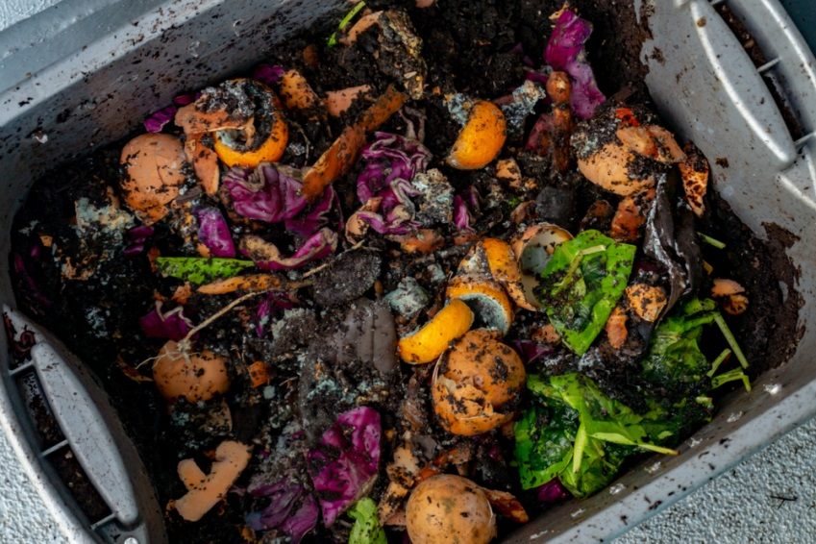
Déan Múirín
Fearas:
Bosca bruscair beag
Araid mhúirín
Ábhar inmhúirínithe:
Dramhaíl dhonn – páipéar, cairtchlár, tuí agus duilleoga feoite
Dramhaíl ghlas – málaí tae, féar bainte, fiailí, dramhaíl plandaí, torthaí agus glasraí
Gníomhachtóir – feamainn, aoileach nó neantóga
Aer
Uisce

Slide 11
Modh:
Cuir an bosca bruscair beag in aice leis an mbosca bruscair sa rang. Cuir an bruscar inmhúirínithe isteach ansin seachas sa ghnáthbhosca bruscair.
Cuir an araid mhúirín in áit ghrianmhar i ngairdín na scoile. Cinntigh gur ar thalamh réidh atá sí agus daingnigh í sa chaoi nach leagfaidh an ghaoth í.
Cuir an bruscar ón mbosca bruscair beag isteach san araid mhúirín go rialta, chomh maith le hábhar eile inmhúirínithe atá ar fáil sa scoil.
Coinnigh an t-ábhar san araid mhúirín tais, ach gan a bheith ar maos. Cuir uisce nó ábhar tirim leis de réir mar is gá chun an taise cheart a choinneáil ann.
Déan an t-ábhar san araid mhúirín a bhogadh agus a chorraí go rialta freisin, ionas go ligfear neart aeir isteach ann.
Bíonn an múirín réidh le húsáid nuair atá cuma na hithreach ar an ábhar san araid mhúirín. Ba chóir go mbeadh dath dorcha air, é ina ghráinníní beaga, agus boladh ‘créúil’ as. Níor chóir go mbeifeá in ann an chuid is mó de na rudaí a cuireadh isteach san araid mhúirín a aithint.
Bain úsáid as an múirín mar leasachán sa ghairdín nó mar mhúirín do photaí.

Slide 12
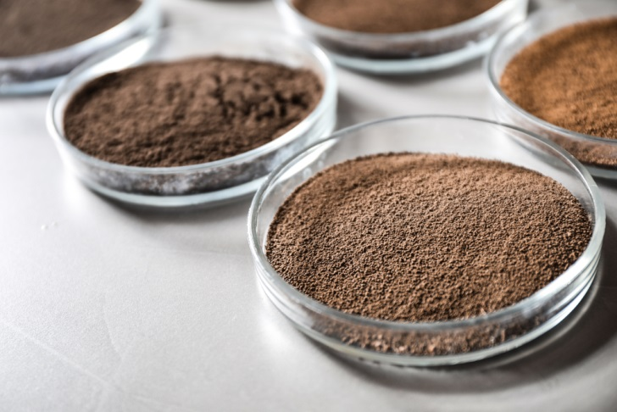
Bailigh Samplaí Ithreach
Faigh sampla ithreach ó do ghairdín agus tabhair isteach ar scoil é. Ba cheart lámhainní a chaitheamh agus an sampla á bhailiú agat. Déan cinnte freisin aon ghearradh, cneá nó scríobadh ar do chraiceann a chlúdach sula ndéanann tú an ithir a láimhseáil. Cuir an ithir i gcoimeádán ar féidir é a dhruidim go daingean.
Cuir na samplaí ithreach éagsúla i miasa beaga sa rang chun gur féidir iad a scrúdú. An féidir leat cur síos a dhéanamh ar na hithreacha éagsúla? Cabhróidh na ceisteanna thíos leat.
Cuir dhá shampla ithreach i gcomparáid lena chéile. Cláraigh na torthaí i do leabhar oibre.
?
?
?
Cén dath atá uirthi?
An bhfuil clocha inti?
An bhfuil nithe saorga inti?
?
?
?
Má chuimlítear roinnt ithreach idir na méara conas a mhothaíonn sí?
An féidir cruth ispín a chur uirthi?
An féidir liathróid a dhéanamh di?
?
?
An bhfuil aon mhionainmhithe inti? (Má tá, bí cinnte go gcuirtear ar ais go cúramach san ithir taobh amuigh iad.)
Cén boladh atá uaithi?

Slide 13
Tuilleadh eolais don mhúinteoir:
https://www.yumpu.com/en/document/read/22001909/garraiodoireacht-organach-bord-bia/16
https://stopfoodwaste.ie/wp-content/uploads/2019/07/Homec-Pack-Irish-6.pdf

Slide 14
Íomhánna: Shutterstock
Rinneadh gach iarracht teacht ar úinéir an chóipchirt i gcás na n‑íomhánna atá ar na sleamhnáin seo. Má rinneadh faillí ar aon bhealach ó thaobh cóipchirt de ba cheart d’úinéir an chóipchirt teagmháil a dhéanamh leis na foilsitheoirí. Beidh na foilsitheoirí lántoilteanach socruithe cuí a dhéanamh leis.
© Foras na Gaeilge, 2020
An Gúm, Foras na Gaeilge, 63-66 Sráid Amiens, Baile Átha Cliath 1

